Slide 1

Příjemce | Základní škola, Třebechovice pod Orebem, okres Hradec Králové
Registrační číslo projektu | CZ.1.07/1.1.05/02.0010
Název projektu | Digitalizace výuky
Číslo prioritní osy | 1/1.1
Předmět | Přírodopis
Téma | Plazi – vývoj a stavba těla
Ročník | sedmý
Autor | Mgr. Lenka Pechová

Slide 2
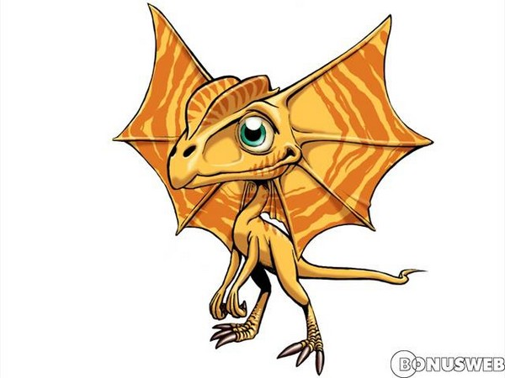
Plazi
Vývoj a stavba těla

Slide 3
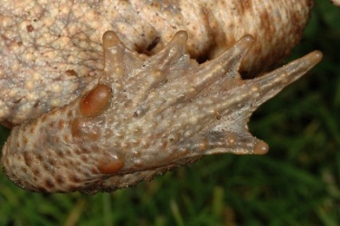
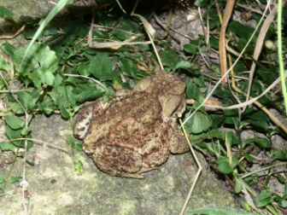
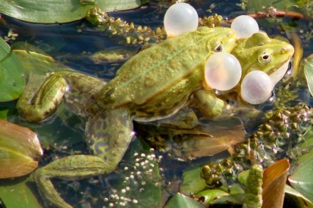
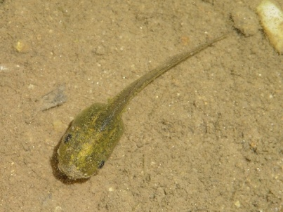
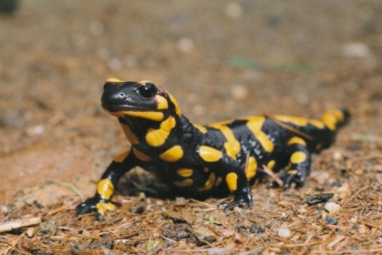
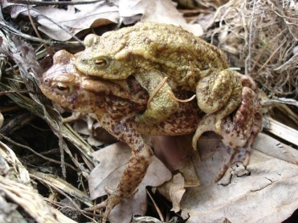
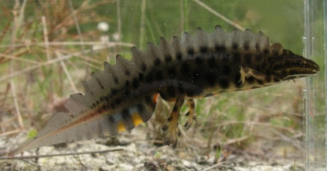
Opakování
1. Mloci a čolci jsou u nás …………………….. . Chybějící slovo získáš vyluštěním
křížovky.
Naše největší žába.
Druhový název mloka.
Co mají žáby mezi prsty zadních
končetin?
Co mají samci čolků na hřbetě
při rozmnožování ?
Samečci některých žab mají
ozvučné ………………. .
Jak nazýváme způsob oplození
u žab?
7. Jak se nazývají larvy obojživelníků?

Slide 4
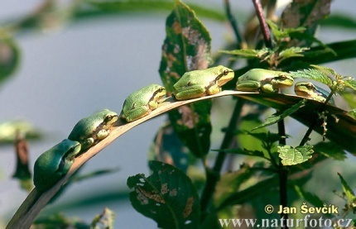
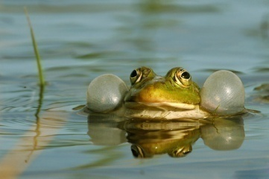
Opakování
2. Rozděl uvedené zástupce našich žab podle způsobu života:
kuňka žlutobřichá, rosnička zelená, ropucha obecná, skokan
zelený, skokan hnědý
Žáby
vodní pozemní stromové
3. Doplň text:
Přísavné terčíky na koncích prstů má ……………………………………………………….
Zavalité tělo a krátké nohy má ……………………………………………………………….
Vysoký hřeben v době rozmnožování má sameček …………………………………….
Vajíčka tvořící ve vodě „šňůrku korálků“ má ………………………………………….
Ozvučné měchýřky v koutcích úst má sameček………………………………………….
Do vody rodí pulce samička………………………………………………………………………
Pestře zbarvené břicho a bradavičnatou kůži má ……………………………………….
Černou kůži se žlutými skvrnami má …………………………………………………………
K obojživelníkům žijícím ve vlhku patří ……………………………………………………..
Mohutné zadní končetiny má……………………………………………………………………

Slide 5
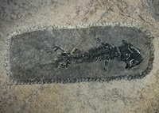
Vývoj plazů
Plazi se vyvinuli asi před 300 miliony let z obojživelníků podobných
mlokům. Jak se tito obojživelníci nazývali zjistíš po vyluštění tajenky.
žába s dlouhými zadními končetinami
orgán pumpující krev do těla
vajíčka ryb
dravá ryba s protáhlým tělem
žába s bradavičnatou kůží
larva obojživelníků
bezocasý obojživelník s pohlavní
dvoutvárností
orgány ukryté pod skřelemi
orgán, kterým dýchají dospělci
obojživelníků
10. žába „předpovídající počasí“

Slide 6
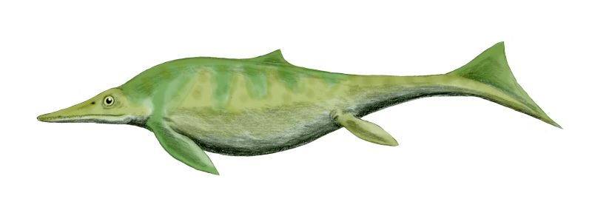
Vývoj plazů
V období suchého a teplého podnebí některým krytolebcům zrohovatěla svrchní
část kůže. Vajíčka nekladli do vody a zárodek byl chráněn tuhými obaly. Zdoko-
nalovaly se jejich vnitřní orgány a končetiny se přizpůsobily životu na souši. Vy-
vinuly se PLAZI.
Vyhledej s pomocí učebnice, která prostředí obývali dávní plazi. Znáš některé
z nich názvem?
Ve vodě žili ryboještěři.

Slide 7
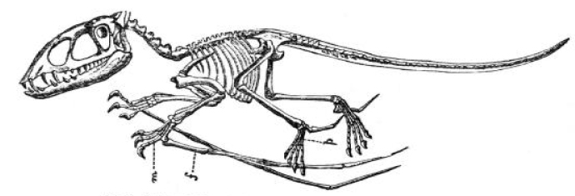
Vývoj plazů
Ve vzduchu se pohybovali ptakoještěři.
Co je na kostře tohoto ptakoještěra Dimorphodona zvláštního?
Mohutná lebka, která podle fyzikálních zákonů nedovoluje tomuto
ptakoještěrovi létat.

Slide 8
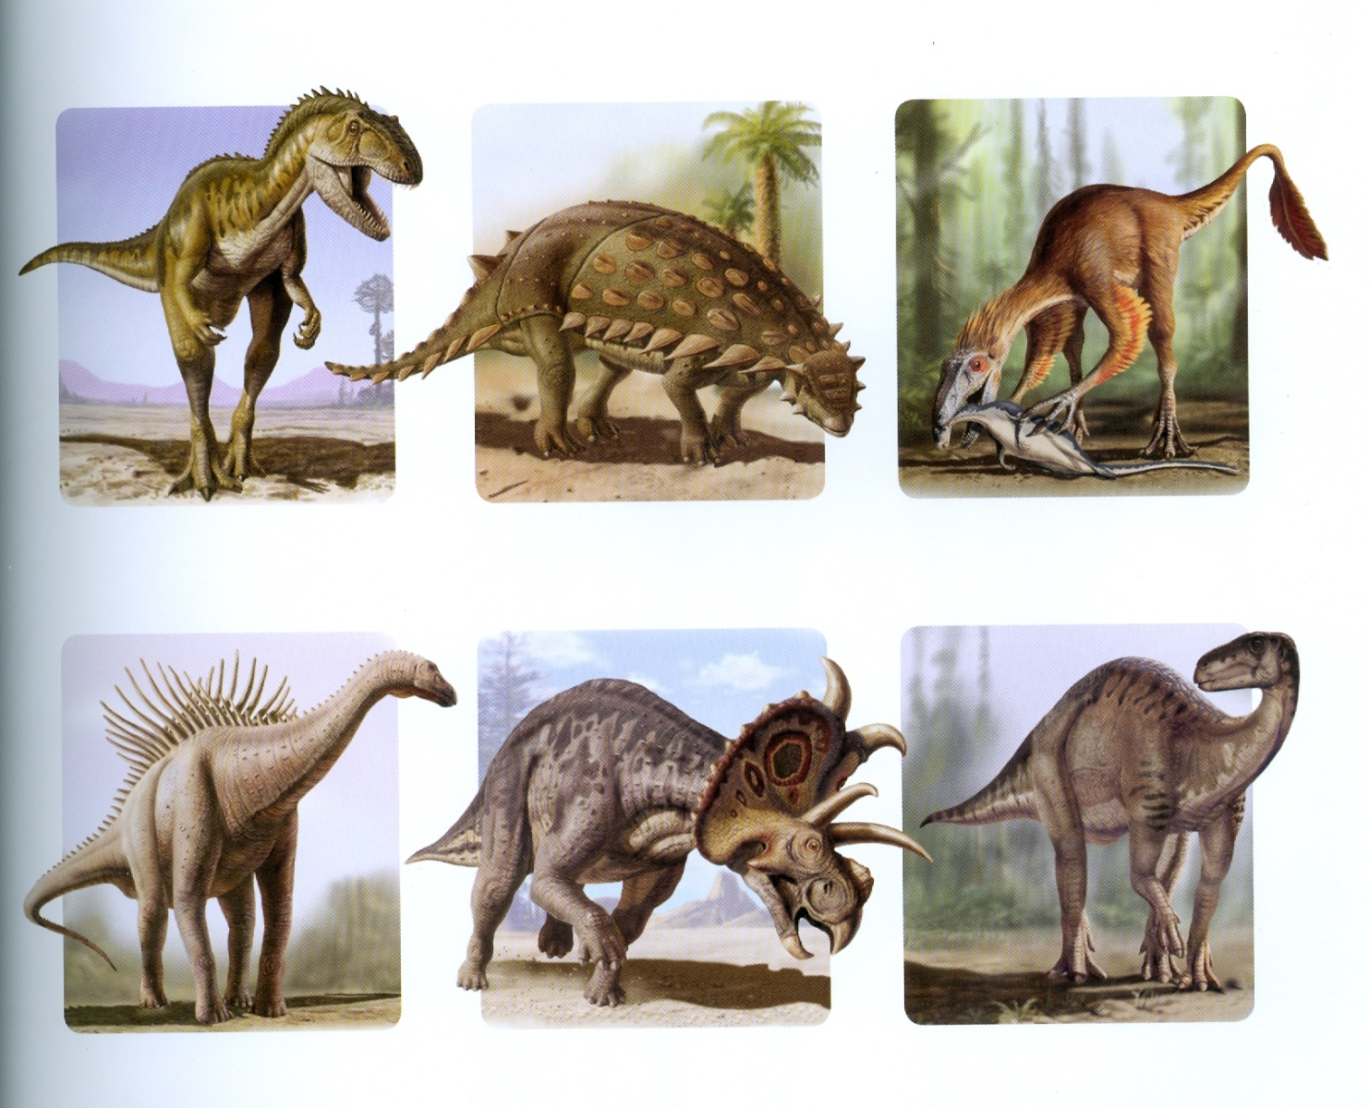
Vývoj plazů
Na souši žili veleještěři = dinosauři. Zkus určit, kteří byli býložraví a kteří
masožraví.
Abelisaurus Gargoyleosaurus Dilong
Augustinia Albertaceratops Dryosaurus

Slide 9
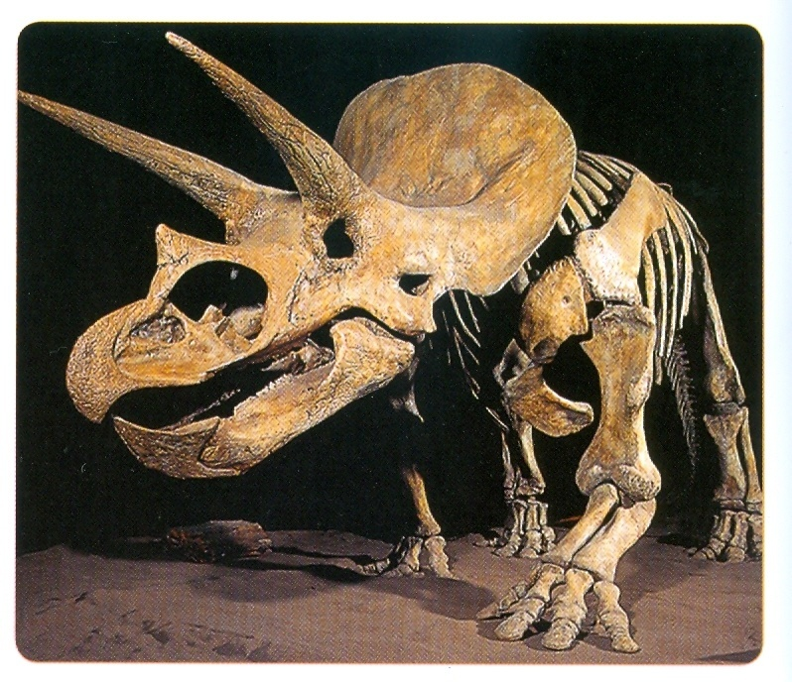
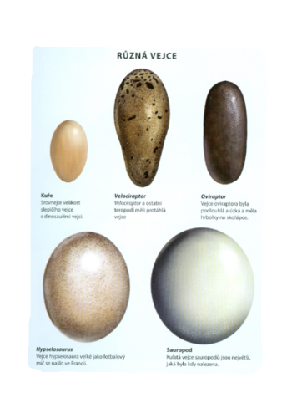
Vývoj plazů
Jak je možné, že dnes, po mnoha milionech let, víme, jak dinosauři vypadali
a čím se živili?
Z nálezů zkamenělin – koster, vajec, zkamenělého obsahu žaludku ……
Srovnání vajec
Kuře Velociraptor Oviraptor
Kostra býložravého Triceratopse.
Hypselosaurus Sauropod

Slide 10
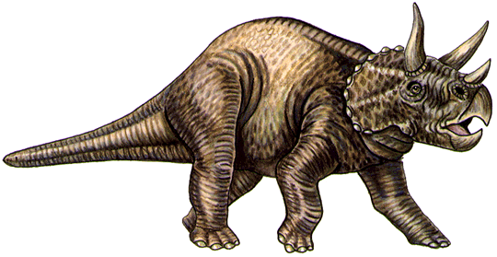
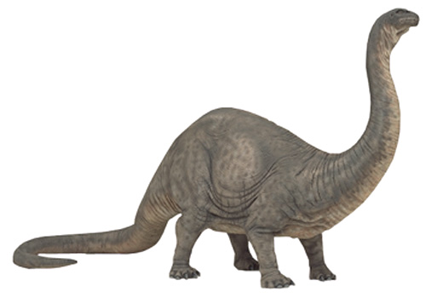
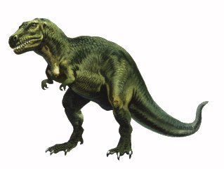
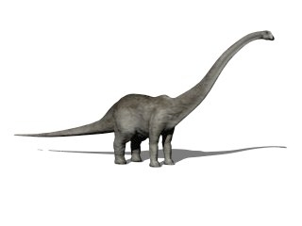
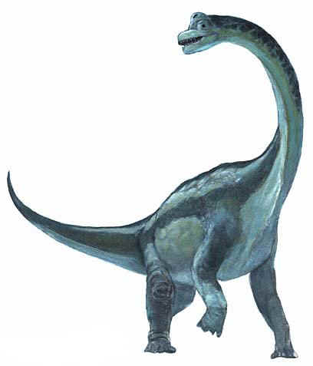
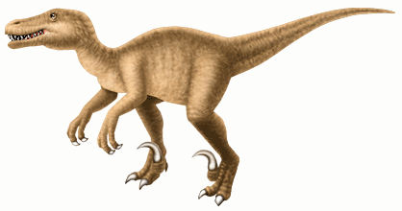
Plazi
Přiřaď k obrázkům
názvy živočichů.
Velociraptor
Brontoaurus
Diplodocus
Brachiosaurus
Triceratops
Tyranosaurus

Slide 11
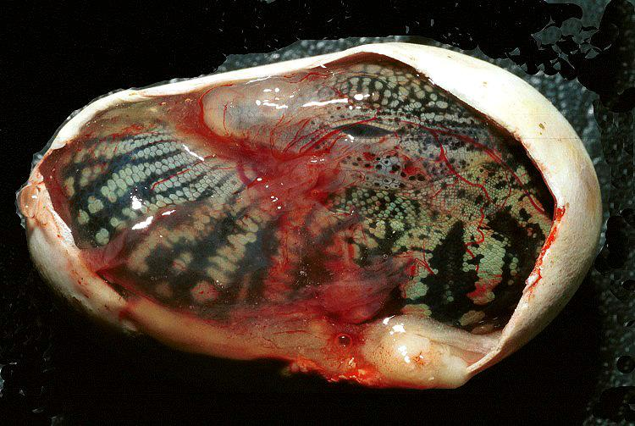
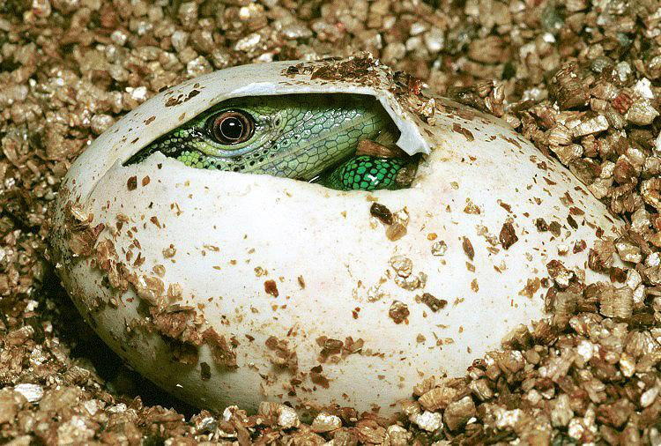
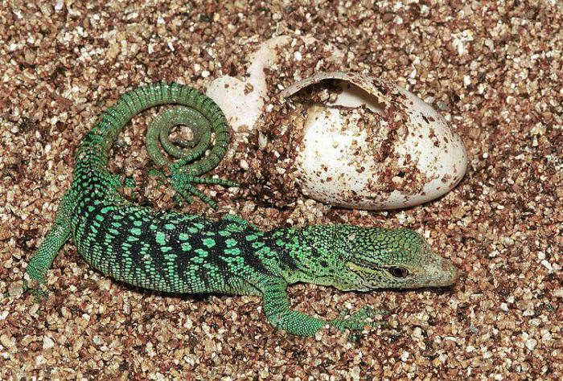
Stavba těla plazů
Doplň za pomoci učebnice následující text:
Suchá kůže plazů je pokryta …………………………………………………………………. .
Plazi dýchají …………………………………. .
Srdce plazů je dokonalejší než srdce obojživelníků, je téměř dokonale rozdě-
leno na ………………………………. a ……………………………. .
Trávicí soustava začíná ústním otvorem a končí ……………………….
– vysvětli tento pojem.
Kloaka = společné vyústění soustavy trávicí, vylučovací a rozmnožovací.
Plazi se rozmnožují ………………………………. . Oplození je ……………………. .
Vajíčko má pevný obal, obsahuje ……………………. a ………………………….. .
Obrázky popisují vývin a líhnutí varana.

Slide 12
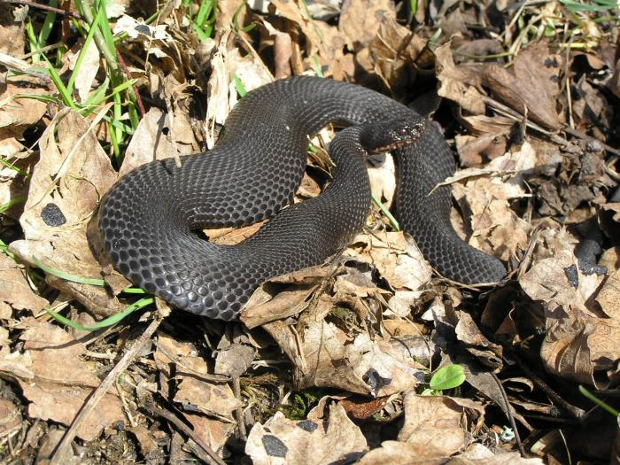
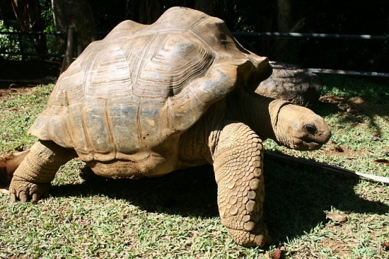
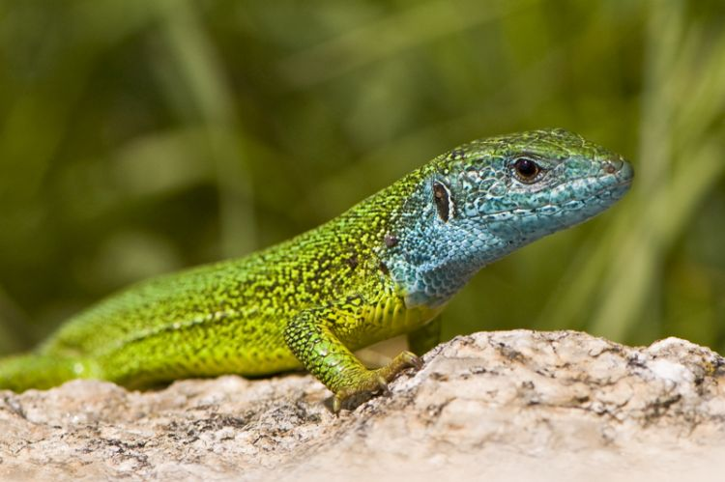
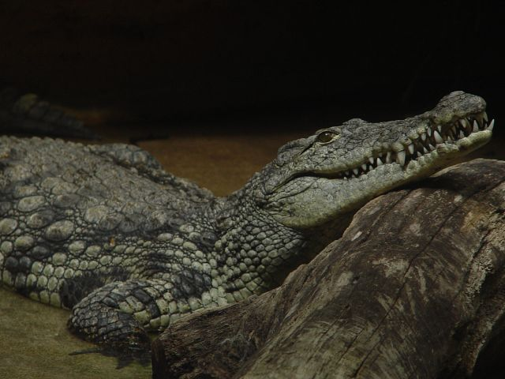
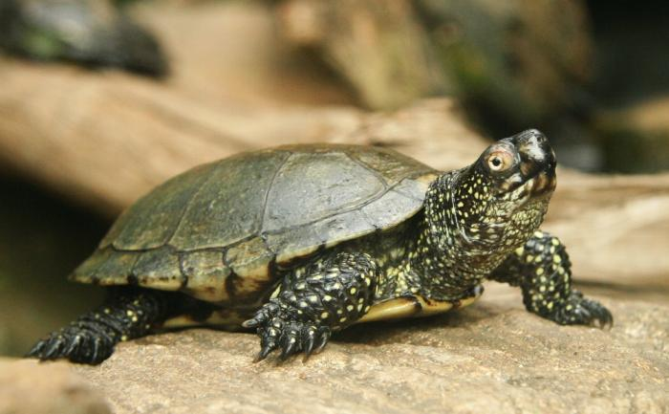
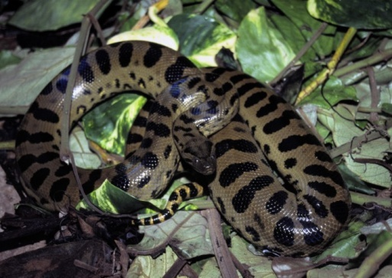
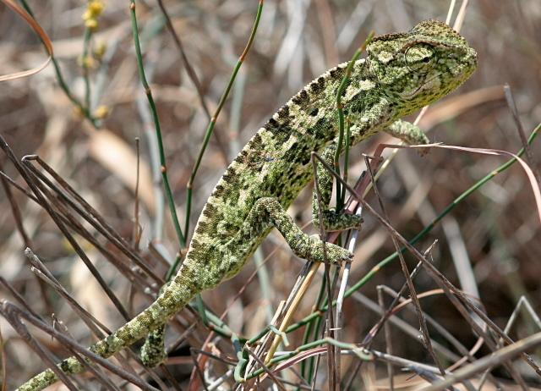
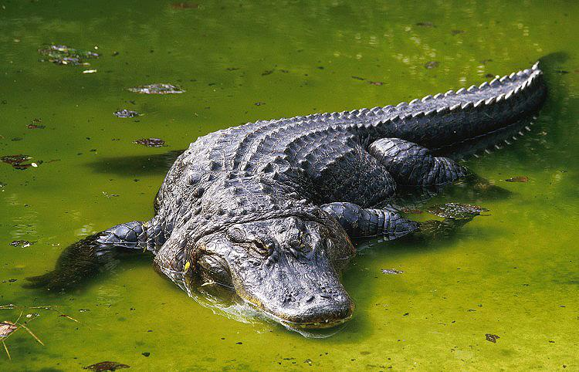
Rozdělení plazů
Rozděl živočichy na obrázcích do čtyřech následujících skupin:
Želvy
Krokodýli
Ještěři
Hadi

Slide 13
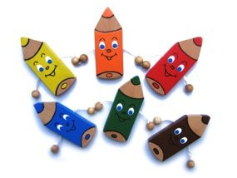
Zápis
Plazi
suchozemští obratlovci
proměnlivá tělesná teplota
zrohovatělá svrchní část kůže
dýchaní plícemi
srdce: dvě síně a dvě komory
vnitřní oplození
rozdělení: želvy
krokodýli
ještěři
hadi
- vyvinuli se z krytolebců
Druhohorní plazi
ryboještěři
ptakoještěři
veleještěři = dinosauři
býložraví: Brontosaurus
masožraví: Tyranosaurus rex

Slide 14
Procvičení učiva
Doplň následující text:
Suchá kůže plazů je pokryta ……………………………………………………………………. .
Plazi dýchají …………………………………. .
Srdce plazů je dokonalejší než srdce obojživelníků, je téměř dokonale rozděleno na ………………………………. a ……………………………. .
Trávicí soustava začíná ústním otvorem a končí ………………………. – vysvětli tento pojem.
Plazi se rozmnožují ………………………………. . Oplození je ……………………. .
Vajíčko má pevný obal, obsahuje ……………………. a ………………………….. .
Dopiš k obrázkům názvy skupin plazů.

Slide 15
Procvičování
učiva
Přiřaď k obrázkům
názvy živočichů.
Velociraptor
Brontoaurus
Diplodocus
Brachiosaurus
Triceratops
Tyranosaurus

